Slide 1
期中复习 PART II
柴云鹏
ypchai@ruc.edu.cn

Slide 2
汇遍部分知识点
0. Arch
1. Intro
2. Basic
3. Control
4. Procedure

Slide 3
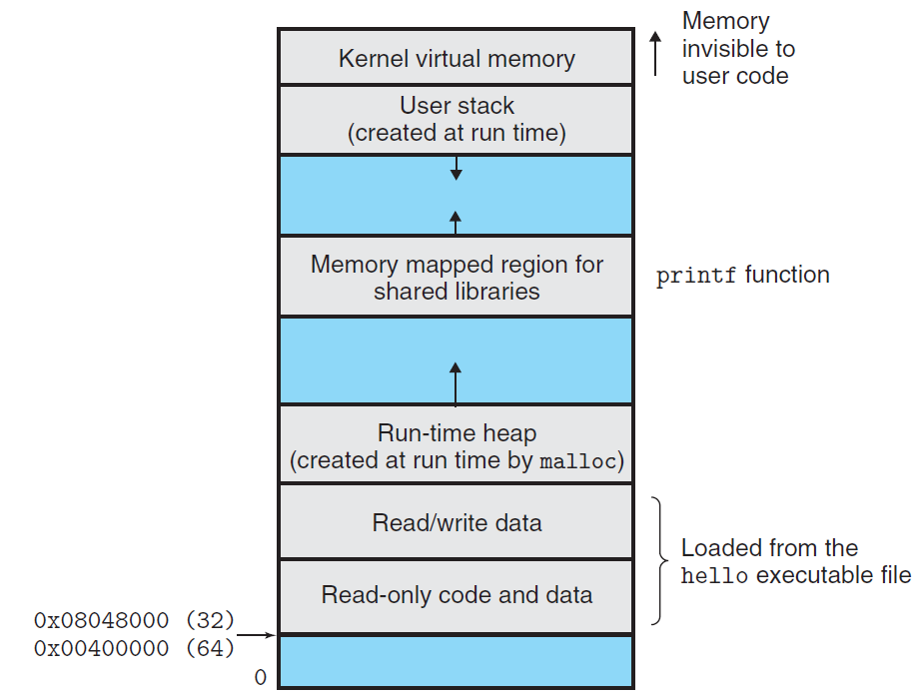
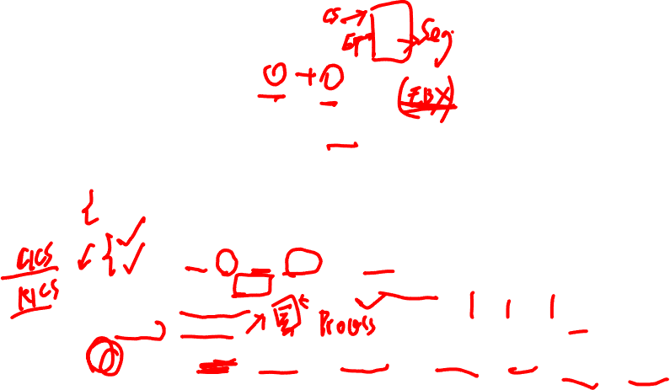
汇遍部分知识点
0. Arch
CPU发展演变历史（16位->32位->64位）
摩尔定律
自下而上构建计算机软硬件系统
PN结->门电路->数字电路（组合逻辑电路、时序逻辑电路）
CPU：冯诺依曼结构（运算器、存储器、控制器；缓存；MMU）
寄存器：EAX/EBX/ECX/EDX/EBP/ESP/EDI/ESI, CS/DS/SS, EFLAGS, EIP
内存：CS+EIP，DS+Offset（8086 20位地址，段寄存器左移4位）
软硬件分界面：指令集/机器语言，汇编语言（x86, MIPS, ARM, …）
编译器，高级语言
链接器，加载器
操作系统（进程，虚拟内存，线程/并行，文件系统；内核，系统调用，设备驱动）

Slide 4
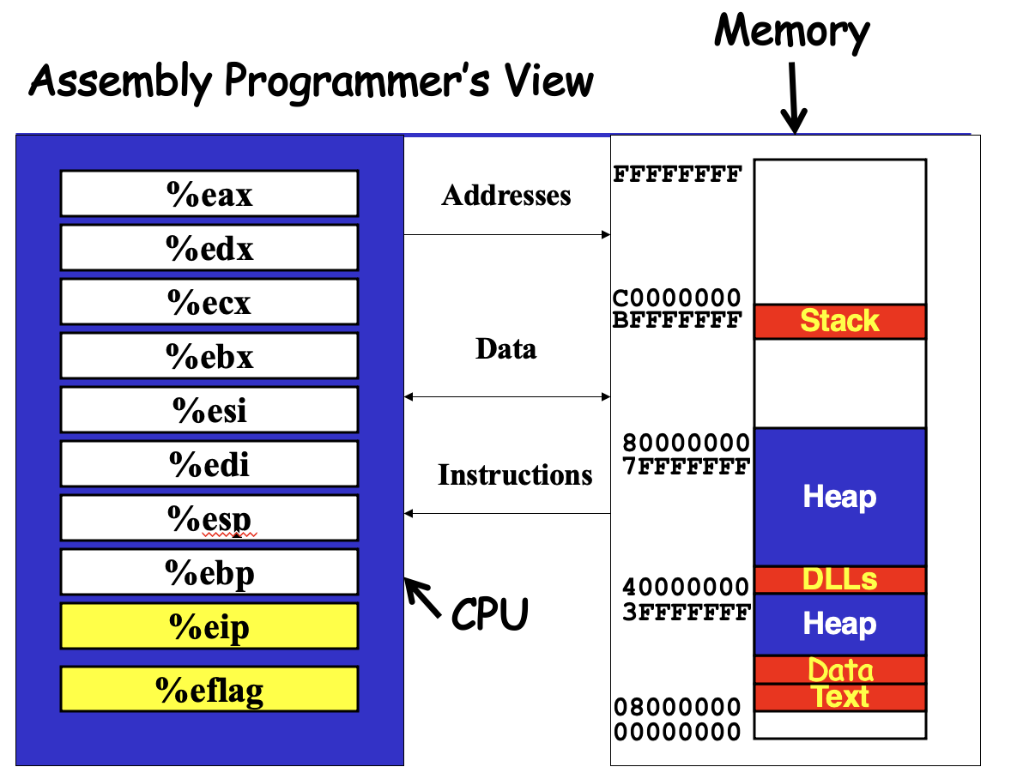
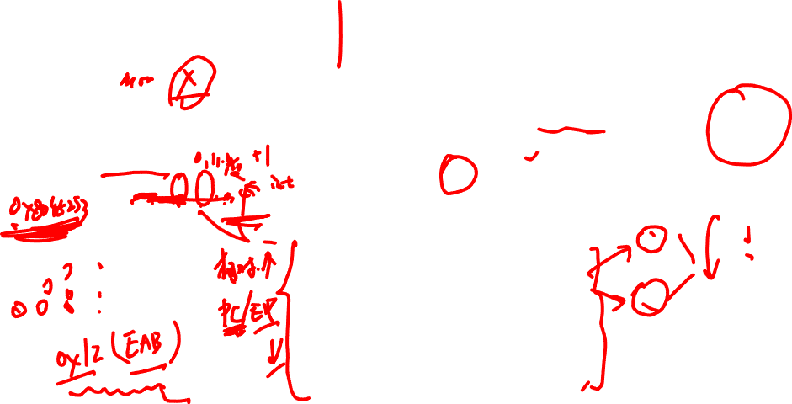
汇遍部分知识点
text
C program (p1.c p2.c)
Compiler (gcc –Og -S)
text
Asm program (p1.s p2.s)
Assembler (gcc or as)
1. Intro
C与汇编的初步对应
寻址方式
Imm(E_{b}, E_{i}, s)
直接寻址，间接寻址
CPU执行流程
取指令
分析指令
执行指令
Static libraries (.a)
binary
Object program (p1.o p2.o)
Linker (gcc or ld)
binary
Executable program (p)

Slide 5
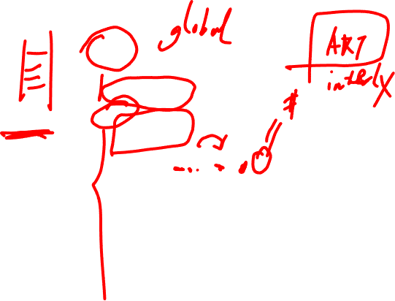
汇遍部分知识点
.data
msg : .string "hello world!\n"
len = . – msg
.text
.global _start _start:
movq $len, %rdx ;第4个参数，字符串长度
movq $msg, %rcx ;第3个参数，字符串地址
movq $1, %rbx ;第2个参数，1指定标准输出（0-标准输入）
movq $4, %rax ;第1个参数，4为系统调用号：sys_write
int $0x80 ;80中断，系统调用
movl $0, %ebx ;参数1，退出代码，指定的返回值
movl $1, %eax ;1号系统调用：sys_exit
int $0x80
1. Intro
汇编程序结构
变量定义（变量vs符号常量）
中断指令int
汇编语言格式
AT&T vs. Intel
方向/目的操作数、源操作数
后缀(movl)
%ebp
$105

Slide 6
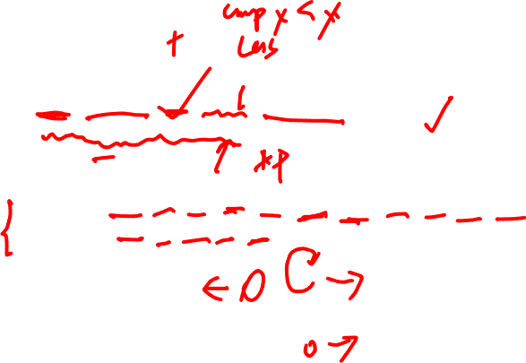
汇遍部分知识点
2. Basic
数据移动/拷贝类指令
mov, push, pop, lea; cmov（不影响标识位，cmov读取标识位）
pushf, popf可以修改EFLAGS
指针: (%ebx)
运算类指令
算数运算: add, sub, inc, dec, neg, cmp; mull, imull, div, idiv, cltd
逻辑运算: and, or, xor, not, test
移位运算: sar, sal, shr, shl

Slide 7
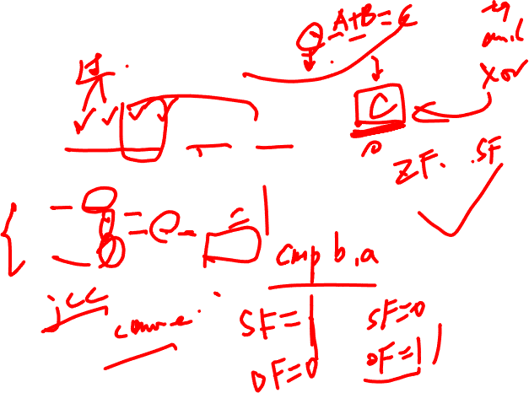
汇遍部分知识点
2. Basic
EFLAGS
语义：CF, OF, ZF, SF（过程型，结果型）
特殊定义：xor, shift, inc/dec, mull/imull
大小关系判定方法
==，！=：ZF
无符号数<, >=, <=, >：CF
有符号数<, >=, <=, >：SF^OF

Slide 8
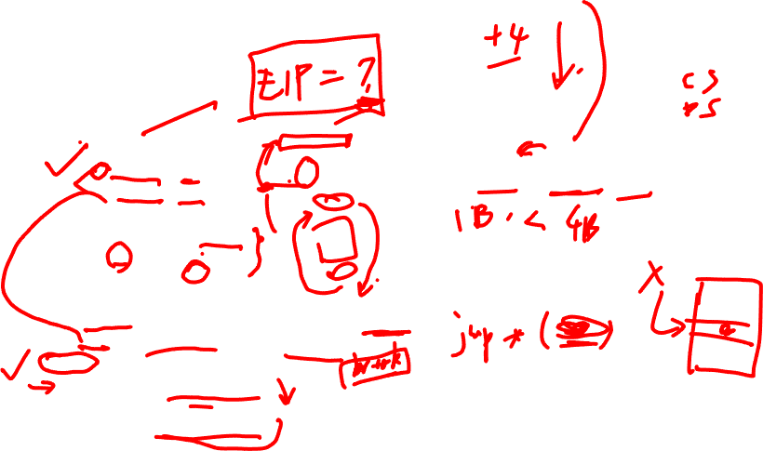
汇遍部分知识点
3. Control
跳转语句
无条件跳转 Jmp:
直接跳转/PC相对跳转 jmp .L1：指令中只存偏移量—short jmp, near jmp, far jmp
间接跳转 jmp * %eax, jmp * (%eax)
条件跳转 （都是直接跳转）
Jz/je, jnz/jne, js, jns
Jg, jge, jle, jl
Ja, jae, jbe, jb
分支/循环翻译
Do-while -> while -> for（不要影响短路判断）
Switch（jump table构造；fall through）
Cmov
优点：避免分支预测失败
流水线基础
副作用：两个分支提前计算，可能不符合C原意（这种情况不可用cmov）

Slide 9
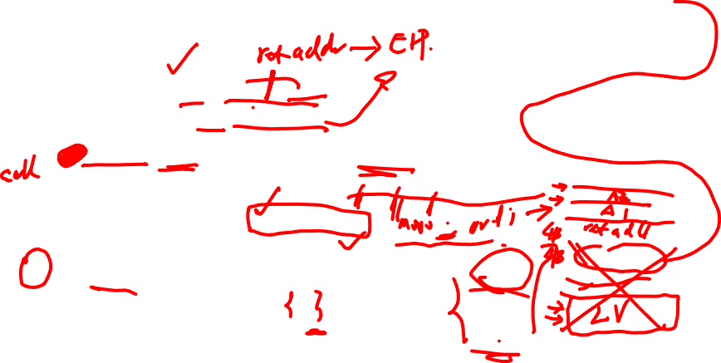
汇遍部分知识点
old %ebp
old %ebp
old %ebp
4. Procedure
Invoke callee: call (push + jump)
Return to caller: ret (pop + jump)
Passing data
内存传参：push, 从右向左；取参数：8(%ebp)等
寄存器传参（64位）：前6个参数（%rdi, %rsi, %rdx, %rcx, %r8, %r9)
Registers
Callee-saved registers: rbx, r12, r13, r14
Caller-saved registers: 其他
Local variable:
esp减法—分配局部变量空间
理解局部变量的作用域
栈图
Frame chain
%ebp
%esp

Slide 10
汇遍部分知识点
综合：
C ←→ 汇编
C/汇编代码翻译填空
代码结果判定/代码功能推断
参数顺序/数据类型
栈图
Stack中数据分布/变化
代码执行过程与栈空间变化的同步

Slide 11
Homework5-asm-info
写一个Linux下的汇编程序，求解一个10个元素整型数组中的最小值，并且返回（可以用echo $?查看返回值）。源代码写入报告。
可以用循环等方式（需要自学一些后面的内容），也可以不用
然后用objdump工具对生成的可执行文件进行反汇编，并比较其与自己汇编源代码的差别，写入报告。
（负数处理太复杂，不是考察目的）

Slide 12
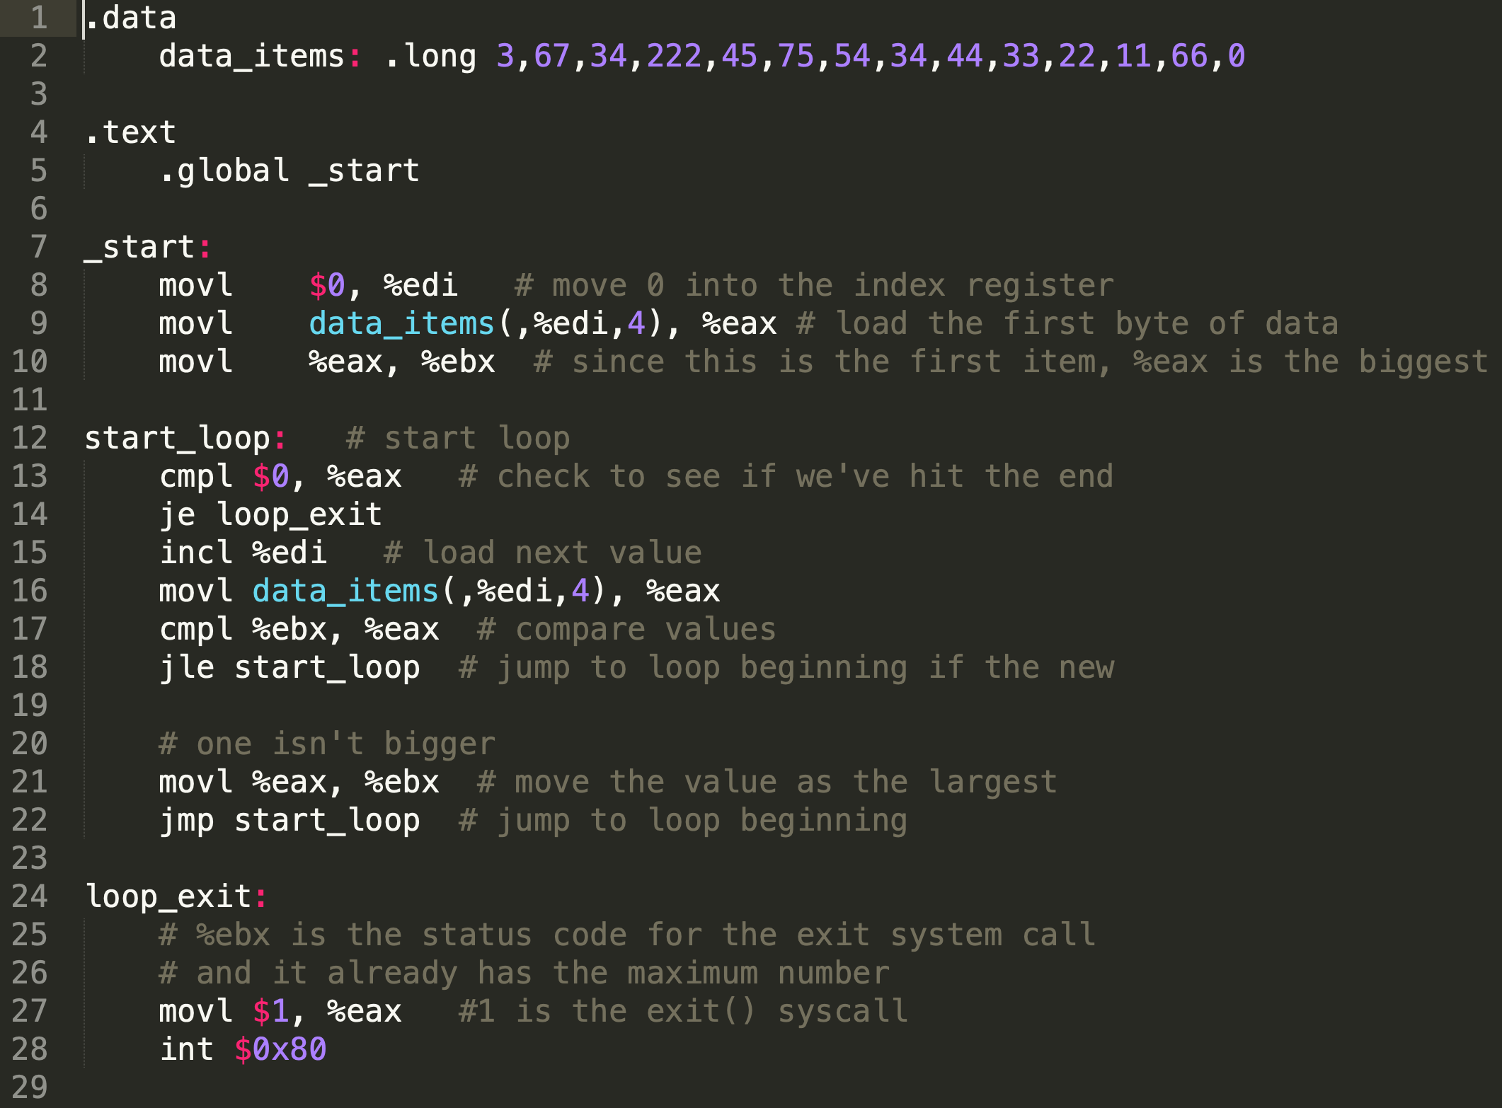
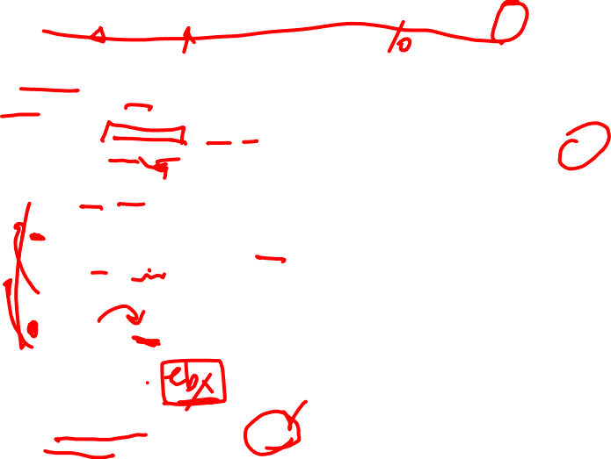

Slide 13
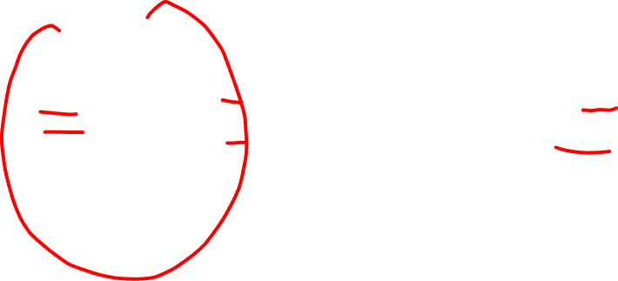
Homework6-asm-basics
题目1
Assume we have following address binding table and value of registers :
Address | Value | Register | Value
0x100 | 0x10 | %eax | 0x10
0x110 | 0x11 | %ebx | 0x100
0x120 | 0x12
...... | ......
0x190 | 0x19
0x200 | 0x20

Slide 14
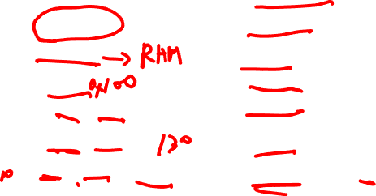
Homework6-asm-basics
题目1
Please fill in the table below
Operand | Value
%ebx | 0x100
$0x150 | 0x150
0x170 | 0x17
(%ebx) | 0x10
(%ebx,%eax) | 0x11
0x30(%ebx) | 0x13
80(%ebx,%eax,2) | 0x17 (80=16*5)

Slide 15
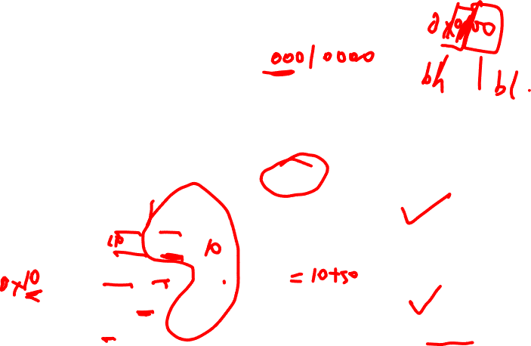
Homework6-asm-basics
题目1
Suppose registers and bound values will be reset as above after each instruction. Please fill in the table below: (Write all if there are more than one destinations and None if there is no destination)
Instruction | Destination | Value
addl %eax,%ebx | %ebx | 0x110
subl %eax,(%ebx) | (%ebx) | 0x0
leal 0x50(%eax), %edx | %edx | 0x60
movzbl %al, %ebx | %ebx | 0x10
movsbl %bh, %ecx | %ecx | 0x01

Slide 16
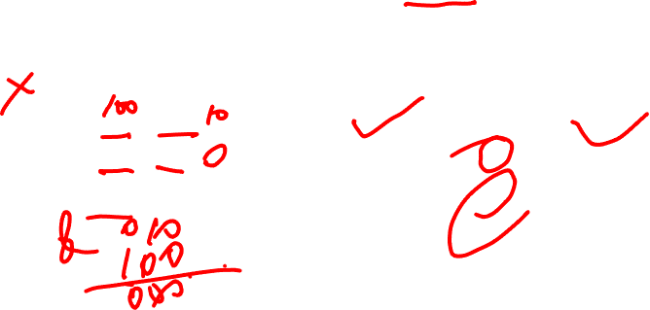
Homework6-asm-basics
题目1
Assume the initial value of the flags is 0. Fill the table below
Instruction | OF | SF | ZF | CF
leal(%eax),%ebx | 0 | 0 | 0 | 0
subl %ebx, %eax | 0 | 1 | 0 | 1
xorl %eax, %eax | 0 | 0 | 1 | 0
test %eax, %ebx | 0 | 0 | 1 | 0

Slide 17
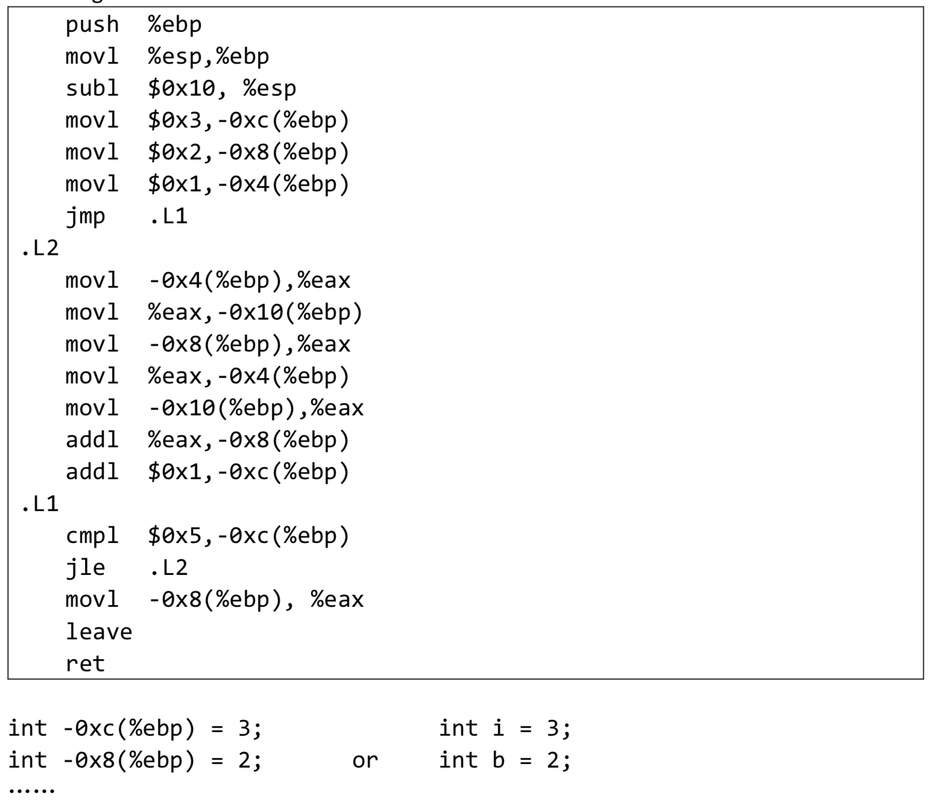
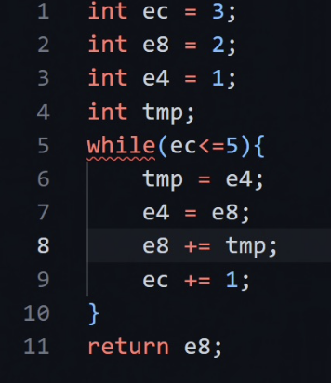
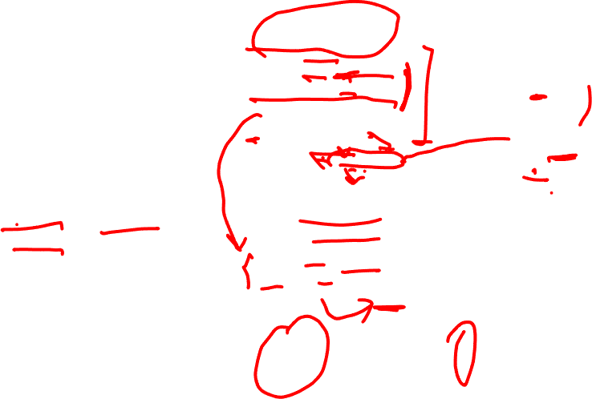
Homework6
题目2
Translate the following assembly into C codes.
You can name local variables represented by -12(%ebp), -8(%ebp)...or a,b,c... freely as you like.
The beginning of C codes is given.

Slide 18
Homework7-asm-control
下周四课上讲

Slide 19
Homework8-asm-call
下周四课上讲

Slide 20
部分课堂练习讲解
Long arith2(long x, long y, long z) {
Long t1 = ______;
Long t2 = ______;
Long t3 = ______;
Long t4 = ______;
Return t4;
}
Arith2:
#x@%rdi, y@rsi, z@rdx
Orq %rsi, %rdi
Sarq $3, %rdi
Notq %rdi
Movq %rdx, %rax
Subq %rdi, %rax
Ret
填写空缺的C语言语句
Notes:
Long t1 = x | y;
Long t2 = t1 >> 3;
Long t3 = ~t2;
Long t4 = z-t3;

Slide 21
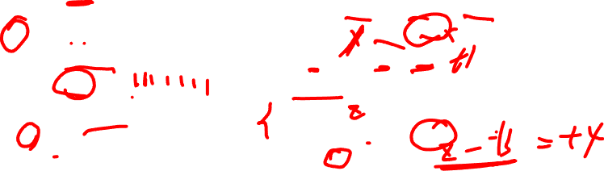
部分课堂练习讲解
Long arith2(long x, long y, long z) {
Long t1 = __x|y____;
Long t2 = __t1>>3____;
Long t3 = __~t2____;
Long t4 = __z-t3____;
Return t4;
}
Arith2:
#x@%rdi, y@rsi, z@rdx
Orq %rsi, %rdi
Sarq $3, %rdi
Notq %rdi
Movq %rdx, %rax
Subq %rdi, %rax
Ret
填写空缺的C语言语句
Notes:
Long t1 = x | y;
Long t2 = t1 >> 3;
Long t3 = ~t2;
Long t4 = z-t3;

Slide 22
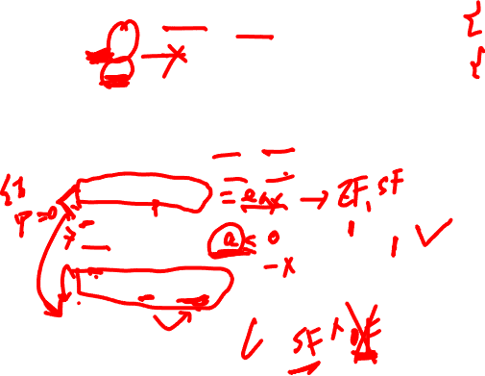
部分课堂练习讲解
Void cond(int a, int *p) {
if (p)
goto .L3;
if(a<=0)
goto .L3;
*p += a;
.L3:
return;
}
void cond(int a, int *p) {
if (p && a > 0)
*p += a;
}
Gcc产生的汇编为：
Movl 8(%ebp), %edx #a
Movl 12(%ebp), %eax #p
Testl %eax, %eax
Je .L3
Testl %edx, %edx
Jle .L3
Addl %edx, (%eax)
.L3
1.写一个C语言的go-to版本；
2. 为什么C语言原版只有一个if语句，而汇编包含两个条件分支？

Slide 23
部分课堂练习讲解
Movl 8(%ebp), %eax ;x
Movl 12(%ebp), %edx ;y
Cmpl $-3, %eax
Jge .L2
Cmpl %edx, %eax
Jle .L3
Imull %edx, %eax
Jmp .L4
.L3: leal (%edx, %eax), %eax
Jmp .L4
.L2: cmpl $2, %eax
Jg .L5
Xorl %edx, %eax
Jmp .L4
.L5: subl %edx, %eax
.L4
填空(eax为函数返回值)
Int test(int x, int y) {
int val = ______;
if ( ) {
if ( )
val = _____;
else
val = _____;
else if ( )
val = _____;
return val;
}

Slide 24
部分课堂练习讲解
Movl 8(%ebp), %eax ;x
Movl 12(%ebp), %edx ;y
Cmpl $-3, %eax
Jge .L2
Cmpl %edx, %eax
Jle .L3
Imull %edx, %eax
Jmp .L4
.L3: leal (%edx, %eax), %eax
Jmp .L4
.L2: cmpl $2, %eax
Jg .L5
Xorl %edx, %eax
Jmp .L4
.L5: subl %edx, %eax
.L4
填空(eax为函数返回值)
Int test(int x, int y) {
int val = _x^y或x-y___;
if (x<-3 ) {
if (x>y )
val = __ x*y ___;
else
val = __ x+y ___;
else if ( x>2 或x<=2 )
val = __x-y或x^y___;
return val;
}

Slide 25
部分课堂练习讲解
函数fun_b(unsigned long x) {
Long val = 0;
Long i;
For (… ; … ; …) {
…
}
Return val;
}
Gcc生成的汇编代码如右所示。
完成下面工作：
A. 根据汇编代码，填写C代码缺失的部分；
B. 解释循环前为什么没有初始测试，也没有初始跳转到循环内部的测试部分；
C. 用自然语言描述这个函数的功能
# x in %rdi
1 func_b:
Movl $64, %edx
movl $0, %eax
.L10:
movq %rdi, %rcx
andl $1, %ecx
addq %rax, %rax
orq $rcx, %rax
shrq %rdi
subq $1, %rdx
jne .L10
ret

Slide 26
部分课堂练习讲解
fun_b(unsigned long x) {
Long val = 0;
Long i;
For (i=64; i!=0 ; i--) { // 尽量忠于原意
Val = (val << 1) | (x&1)
X >>= 1;
}
Return val;
}
2）因为循环次数是常量
3）将x镜像反转

Slide 27
部分课堂练习讲解
# x @ %rdi, y @ %rsi
Test:
leaq 0(,%rdi,8), %rax
testq %rsi, %rsi
jle .L2
movq %rsi, %rax
subq %rdi, %rax
movq %rdi, %rdx
andq %rsi, %rdx
cmpq %rsi, %rdi
cmovge %rdx, %rax
.L2:
addq %rsi, %rdi
cmpq $-2, %rsi
cmovle %rdi, %rax
ret
填写C语言代码：
Long test (long x, long y) {
long val = ________;
if (_______) {
if (_______) {
val = ________;
else
val = ________;
} else if (_______)
val = _______;
return val;
}

Slide 28
部分课堂练习讲解
# x @ %rdi, y @ %rsi
Test:
leaq 0(,%rdi,8), %rax
testq %rsi, %rsi
jle .L2
movq %rsi, %rax
subq %rdi, %rax
movq %rdi, %rdx
andq %rsi, %rdx
cmpq %rsi, %rdi
cmovge %rdx, %rax
.L2:
addq %rsi, %rdi
cmpq $-2, %rsi
cmovle %rdi, %rax
ret
Long test (long x, long y) {
long val = ____8x____;
if (___y>0____) {
if (___x<y____) {
val = ___y-x_____;
else
val = ___x&y_____;
} else if (___y<=-2____)
val = __x+y_____;
return val;
}

Slide 29
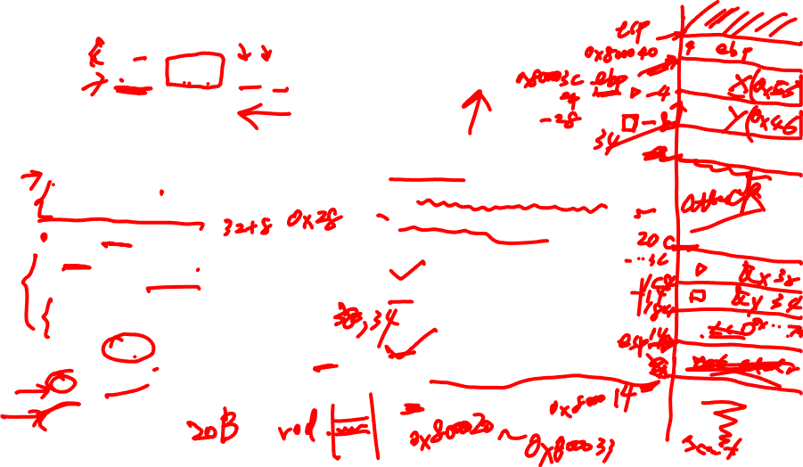
int proc(void) {
int x, y;
scanf(“%x %x”, &y, &x);
return x-y;
}
GCC产生如下汇编代码
1 proc
Pushl %ebp
Movl %esp, %ebp
Subl $40, %esp
Leal -4(%ebp), %eax
Movl %eax, 8(%esp)
Leal -8(%ebp), %eax
Movl %eax, 4(%esp)
Movl $.LCO, (%esp) ; 常量字符串“%x %x”的地址
Call scanf
Movl -4(%ebp), %eax
12 Subl -8(%ebp), %eax
13 Movl %ebp, %esp,
14 Popl %ebp
15 Ret
过程proc开始时，esp值为0x800040, ebp值为0x00060，scanf输入值为0x46和0x53, “%x %x”地址为0x300070.
第3行ebp的值被设为多少？
第4行esp的值被设为多少？
局部变量x和y的地址是多少？
画出scanf返回后的栈图
指出proc函数未使用的栈区的地址
Notes:
A. 0x80003c; B. 0x800014; C. x:0x800038, y: 0x800034; E. 0x800020~0x800033

Slide 30
部分课堂练习讲解
一个具有通用结构的C函数如下：
long rfun (unsigned long x) {
if ( ______________ )
return ___________;
unsigned long nx =________;
long rv = rfun(nx);
return _____________;
}
请填写C语言代码中缺失的表达式；rfun存储在被调用者保存寄存器%rbx中的值是_________。
GCC产生的汇编代码如下：
long rfun (unsigned long x)
x in %rdi
rfun:
pushq %rbx
movq %rdi, %rbx
movl $0, %eax
testq %rdi, %rdi
je .L2
shrq $2, $rdi
call rfun
addq %rbx, %rax
.L2
popq %rbx
ret
Notes:
If (X == 0) return x;
Unsigned long nx = x/4
Long rv = rfun(nx);
Return rv+x;
%rbx中的值是传入函数的参数x

Slide 31
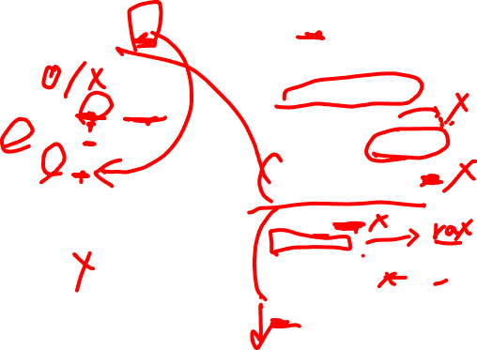
部分课堂练习讲解
一个具有通用结构的C函数如下：
long rfun (unsigned long x) {
if ( __x==0____ )
return _x__________;
unsigned long nx =___x/4_____;
long rv = rfun(nx);
return ____rv+x_________;
}
请填写C语言代码中缺失的表达式；rfun存储在被调用者保存寄存器%rbx中的值是_________。
GCC产生的汇编代码如下：
long rfun (unsigned long x)
x in %rdi
rfun:
pushq %rbx
movq %rdi, %rbx
movl $0, %eax
testq %rdi, %rdi
je .L2
shrq $2, $rdi
call rfun
addq %rbx, %rax
.L2
popq %rbx
ret
Notes:
If (X == 0) return x;
Unsigned long nx = x/4
Long rv = rfun(nx);
Return rv+x;
%rbx中的值是传入函数的参数x

Slide 32
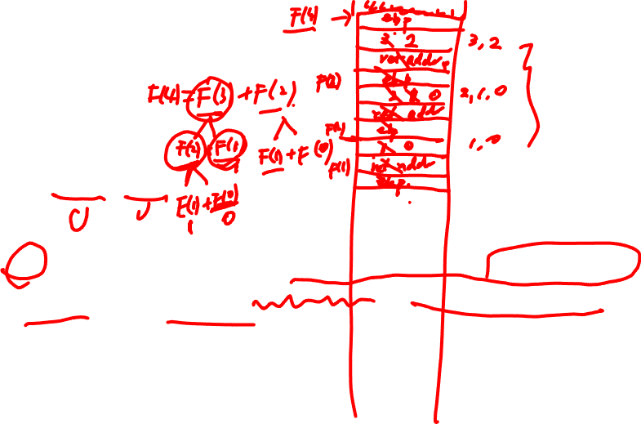
部分课堂练习讲解
斐波那契数列公式
F(0)=0, F(1)=1,
F(n)=F(n-1)+F(n-2)
请写出汇编函数求解斐波那契数列的第n项，然后画出主函数调用F(4) 的过程中，栈的状态（要求标注每个位置所有出现过的值）
假设32位机，函数调用过程使用栈进行传参，函数F()求解过程中只保存了ebp的值，没有用到局部变量。
在图中画出Stack Frame Chain
Notes:
F(4) -> F(3) + F(2)
F(3) -> F(2) + F(1)
-> F(1) + F(0) + F(1)
F(2) -> F(1) + F(0)
4, 3, 2, 1/0
1,
2, 1/0

Slide 33
谢谢！

